Slide 1
التربية الأخلاقية الصف الثاني
الدّرس :صباح الخير مدرستي
اليوم: الأحد
التاريخ : 10/ أكتوبر 2021م

Slide 2
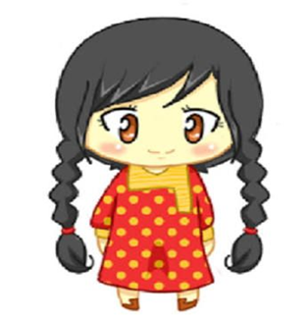
هيا يا ابنائي لنردد تحية علمنا عاليا بكل فخر وعز وإخلاص لهذا الوطن المعطاء

Slide 3
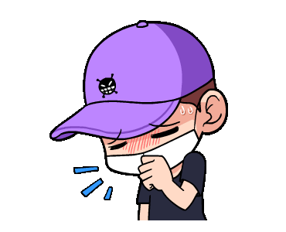
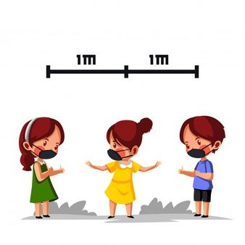
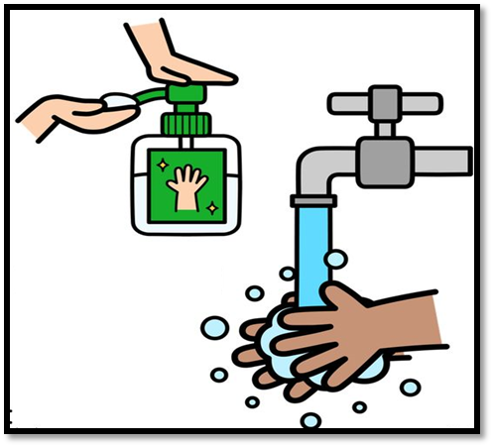
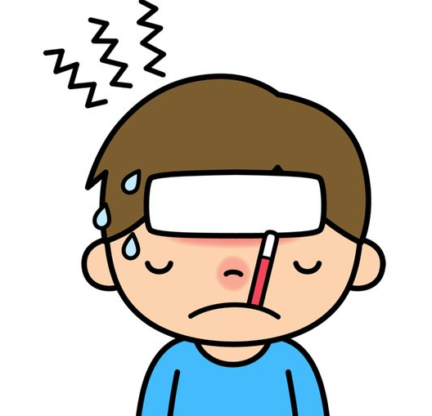
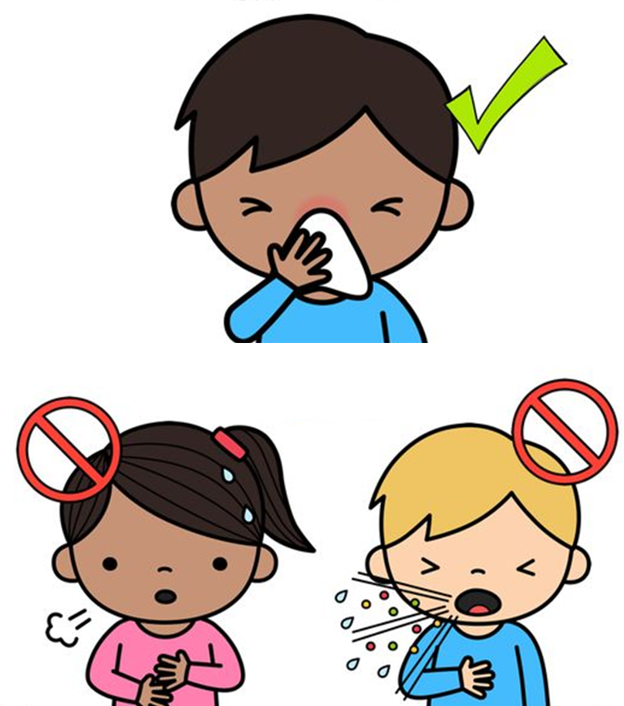
قَوانين الْصَّف
أُتْرك مسافة آمنة بينك وبين زَميلك.
لا تَضَع يَدك على وجهك أبدًأ قبل أن تغسلها.
اغسل يديك جيدًا وَعَقِّمها.
عِند الْعطس
اسْتخدم الْمنْديل.
عِنْد شعورك بالتَّعب والحَرارة عليك البقاء في الْمنزِل.
أِلتِزِم بلِبْس الْكمامة.

Slide 5
استراتيجية اتصل لتصل
357896
1ي
2
ص
3م
4 ق
5د
6ي
صباح الخير ............
7 ر
8 س
9ت
*ل
0 د
#

Slide 6
الفصل الدراسي الأول
الوحدة الثانية :
الهوية الذاتية والعمل مع الآخرين

Slide 7
نواتج التعلم :
أن يذكر دور المدرسة في حياة المجتمع .
أن يميز بين النشاطات التي نقوم بها في المنزل والتي نقوم فيها في المدرسة .

Slide 8
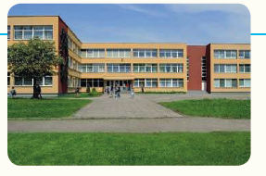
ب
أ
أ

Slide 9
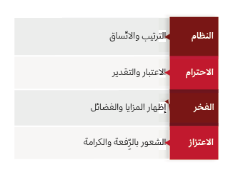
استنتج معاني المفردات التالية

Slide 10
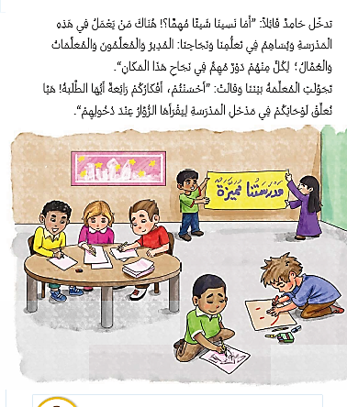

Slide 12
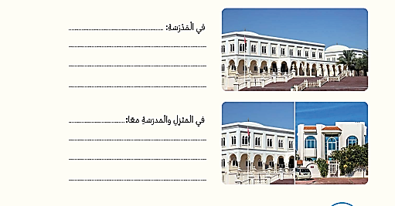

Slide 14
مع تحيات المعلمة / ريهام محارب
طاب يومكم بكل خير و شكرا للاستماع

